Slide 1
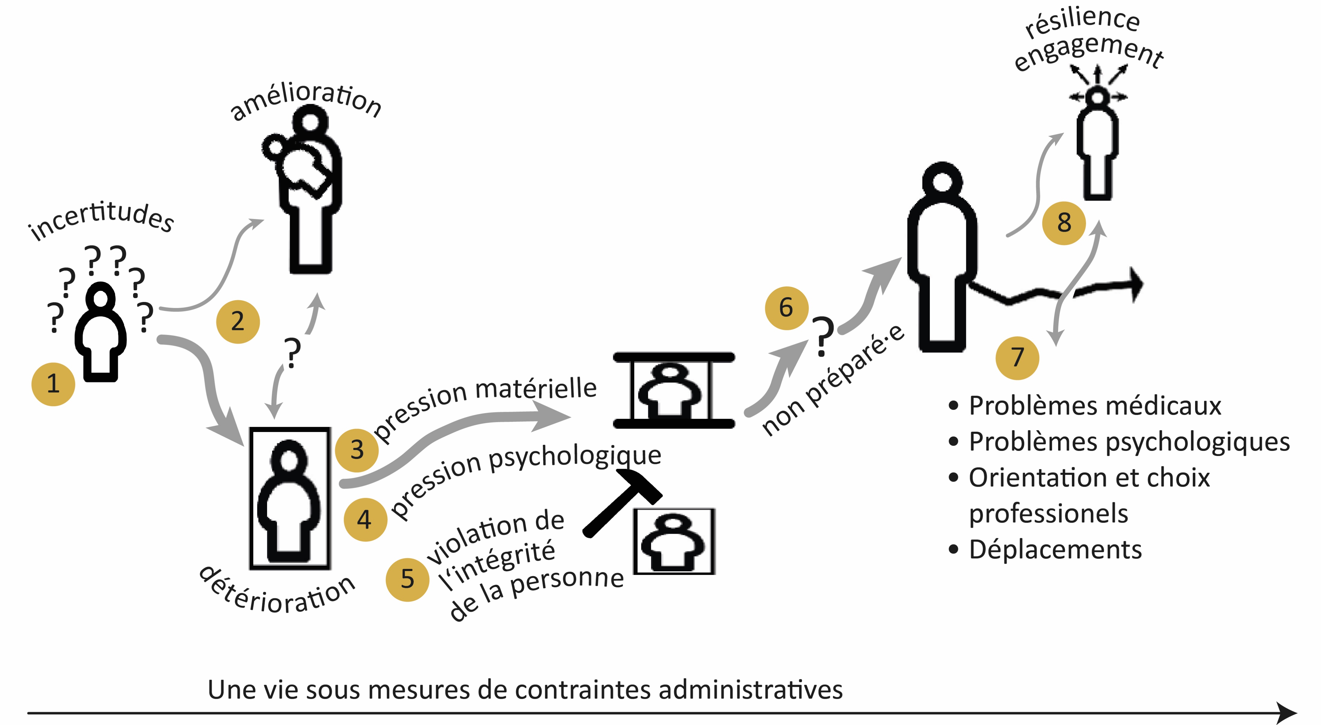
B.2 Comment se déroule la vie dans le cadre d'une mesure de coercition / d'un placement ?
Notes:
Il s’agit ici du schéma d’ensemble. Celui-ci est introduit et construit étape par étape dans les diapositives suivantes.

Slide 2
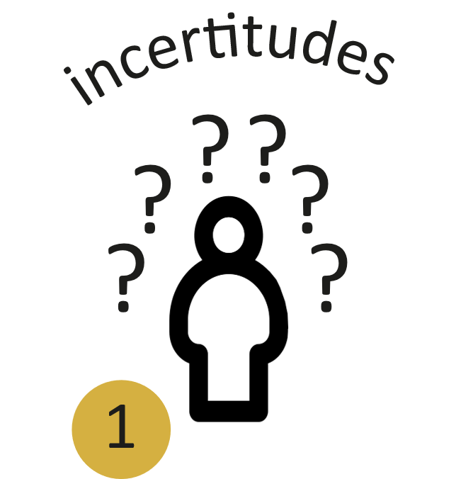
Comment vivait-on sous une mesure de coercition dans le cadre d'un placement ?
Un enfant est peut-être...
... rejeté ou abandonné par un de ses parents
... né d’une mère célibataire
… en situation de danger
… en situation de pauvreté
quelle est la suite ?
Notes:
Les mesures de coercition à des fins d'assistance et les placements extrafamiliaux sont présentés ici à travers l'exemple d'un enfant qui y a été soumis dès sa jeunesse. Les mesures de contrainte ont certes pu et peuvent encore toucher des adultes, mais la majorité des personnes qui demandent une contribution de solidarité (un échantillon non représentatif toutefois) sont des personnes qui y ont été exposées durant leur enfance.

Slide 3
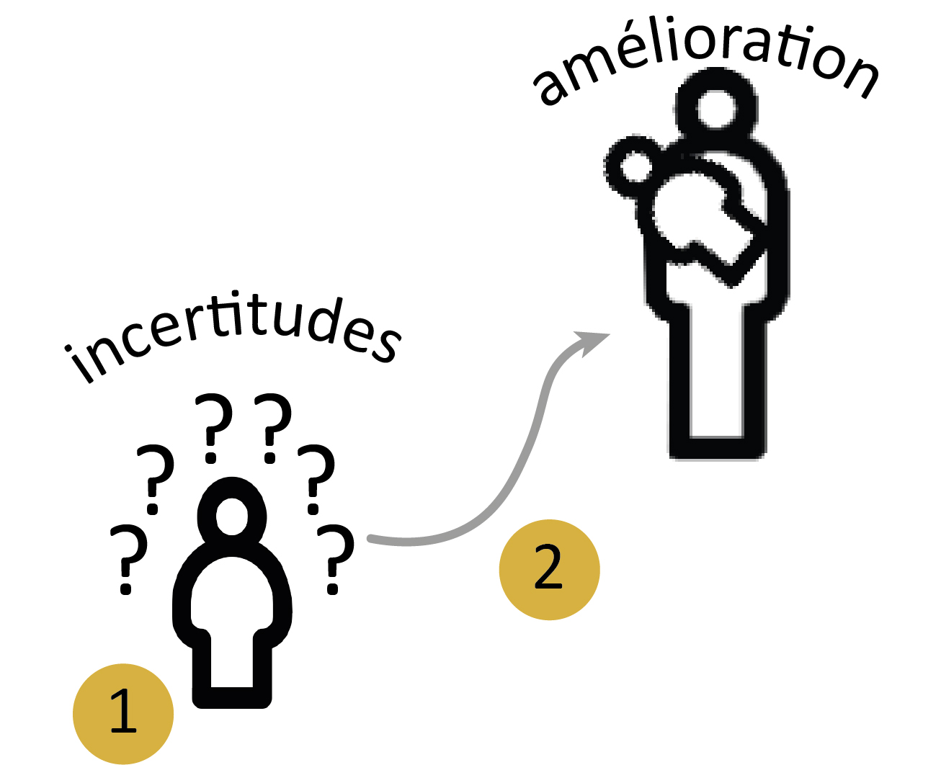
Comment vivait-on sous une mesure de coercition dans le cadre d'un placement ?
Si l'enfant a été placé, il peut :
être pris en charge par une institution
vivre son enfance en famille d'accueil
Notes:
Un enfant pouvait aussi vivre positivement un placement en institution ou un placement dans une famille d'accueil.

Slide 4
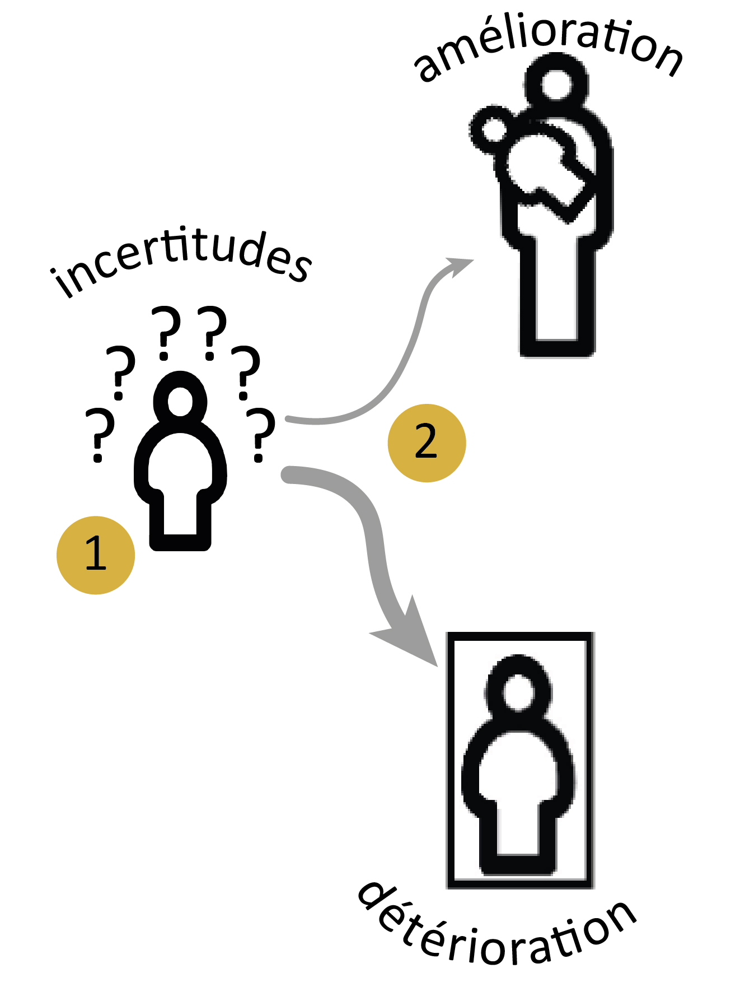
Comment vivait-on sous une mesure de coercition dans le cadre d'un placement ?
Si l'enfant a été placé, il peut :
être pris en charge dans un foyer ou une institution
vivre son enfance en famille d'accueil
Si l'enfant a été mal placé, il peut :
être témoin ou victime d’abus et de violences
être marginalisé et exploité
Notes:
Mais dans la plupart des cas, il a dû vivre des expériences négatives. Celles-ci pouvaient être très différentes les unes des autres. Les élèves apporteront des exemples concrets tirés de leur écoute d'un récit de témoin.

Slide 5
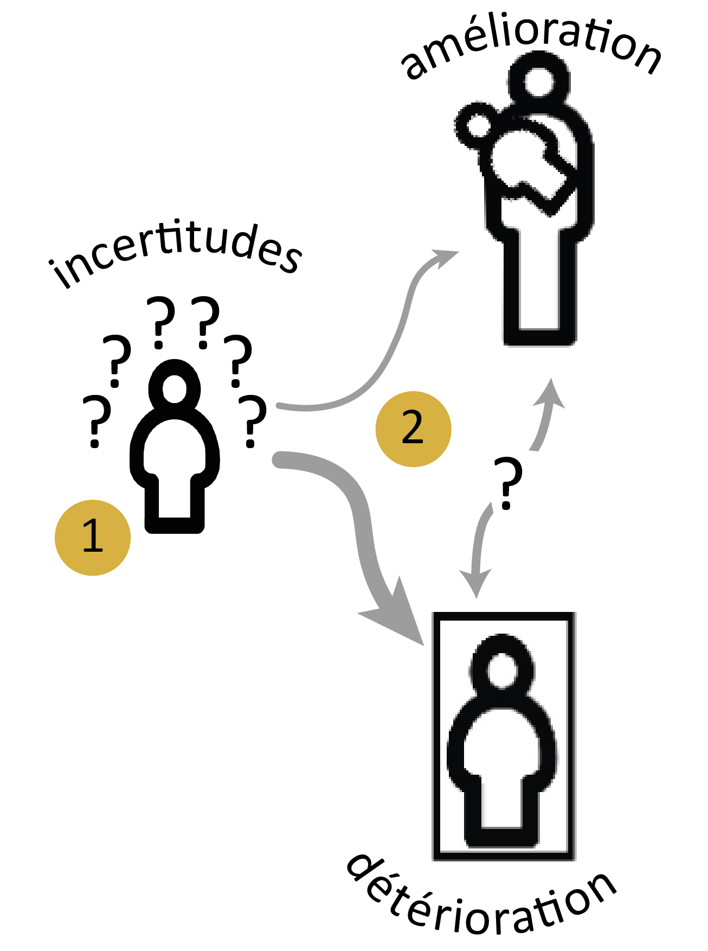
Comment vivait-on sous une mesure de coercition dans le cadre d'un placement ?
Si l'enfant a été placé, il peut :
être pris en charge dans un foyer ou une institution
vivre son enfance en famille d'accueil
Un sort aléatoire … ?
Si l'enfant a été mal placé, il peut :
être témoin ou victime d’abus et de violences
être marginalisé et exploité
Notes:
Mais dans la plupart des cas, il a dû faire des expériences négatives. Celles-ci pouvaient être très différentes les unes des autres. Les élèves apporteront des exemples concrets tirés du traitement d'un récit de témoin.

Slide 6
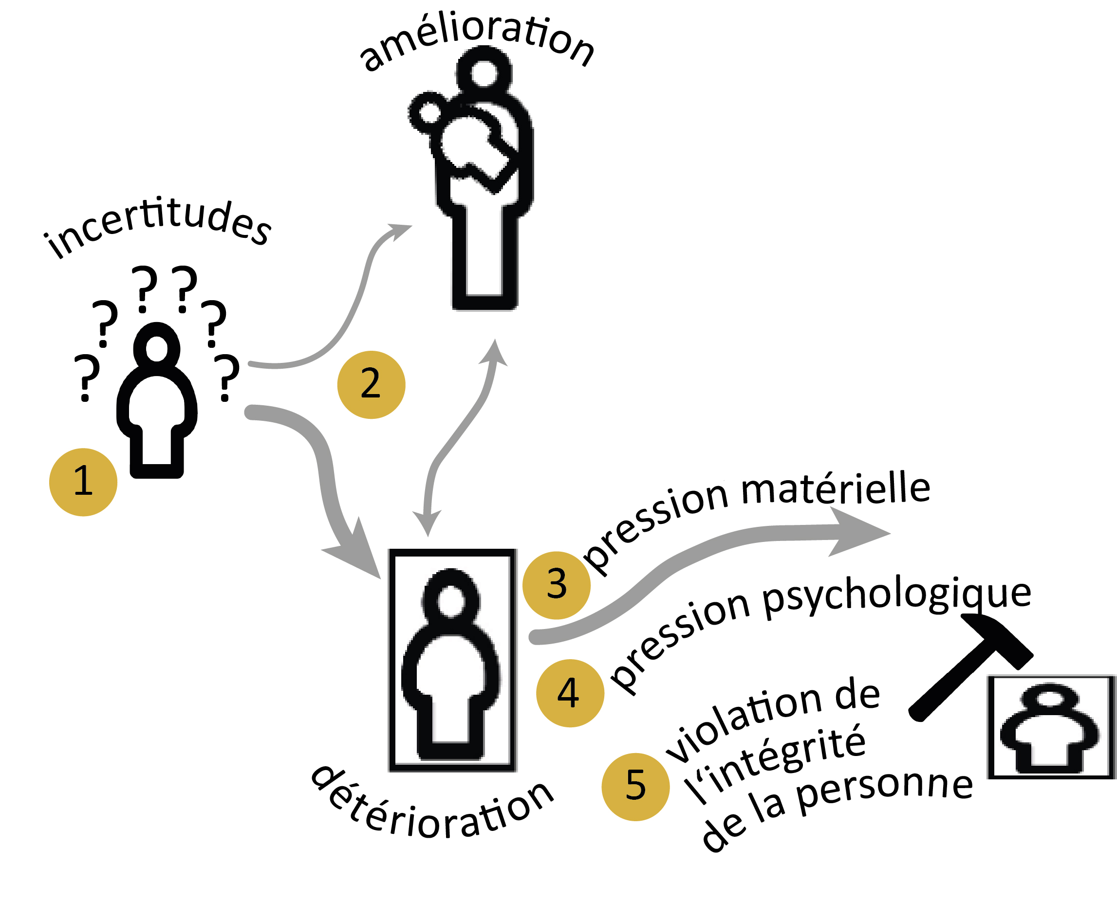
Comment vivait-on sous une mesure de coercition dans le cadre d'un placement ?
Quelles conditions de vie pour un enfant placé ?
Alimentation morne et insuffisante
Déficit d’accès aux soins médicaux
Travail abusif
Accès contrarié à l’éducation et à la formation
Exposition à des abus et violences sexuelles
Isolement et discrimination sociale
Harcèlement
Notes:
Les élèves se souviendront de nombreux exemples tirés des récits des témoins de l'époque.

Slide 7
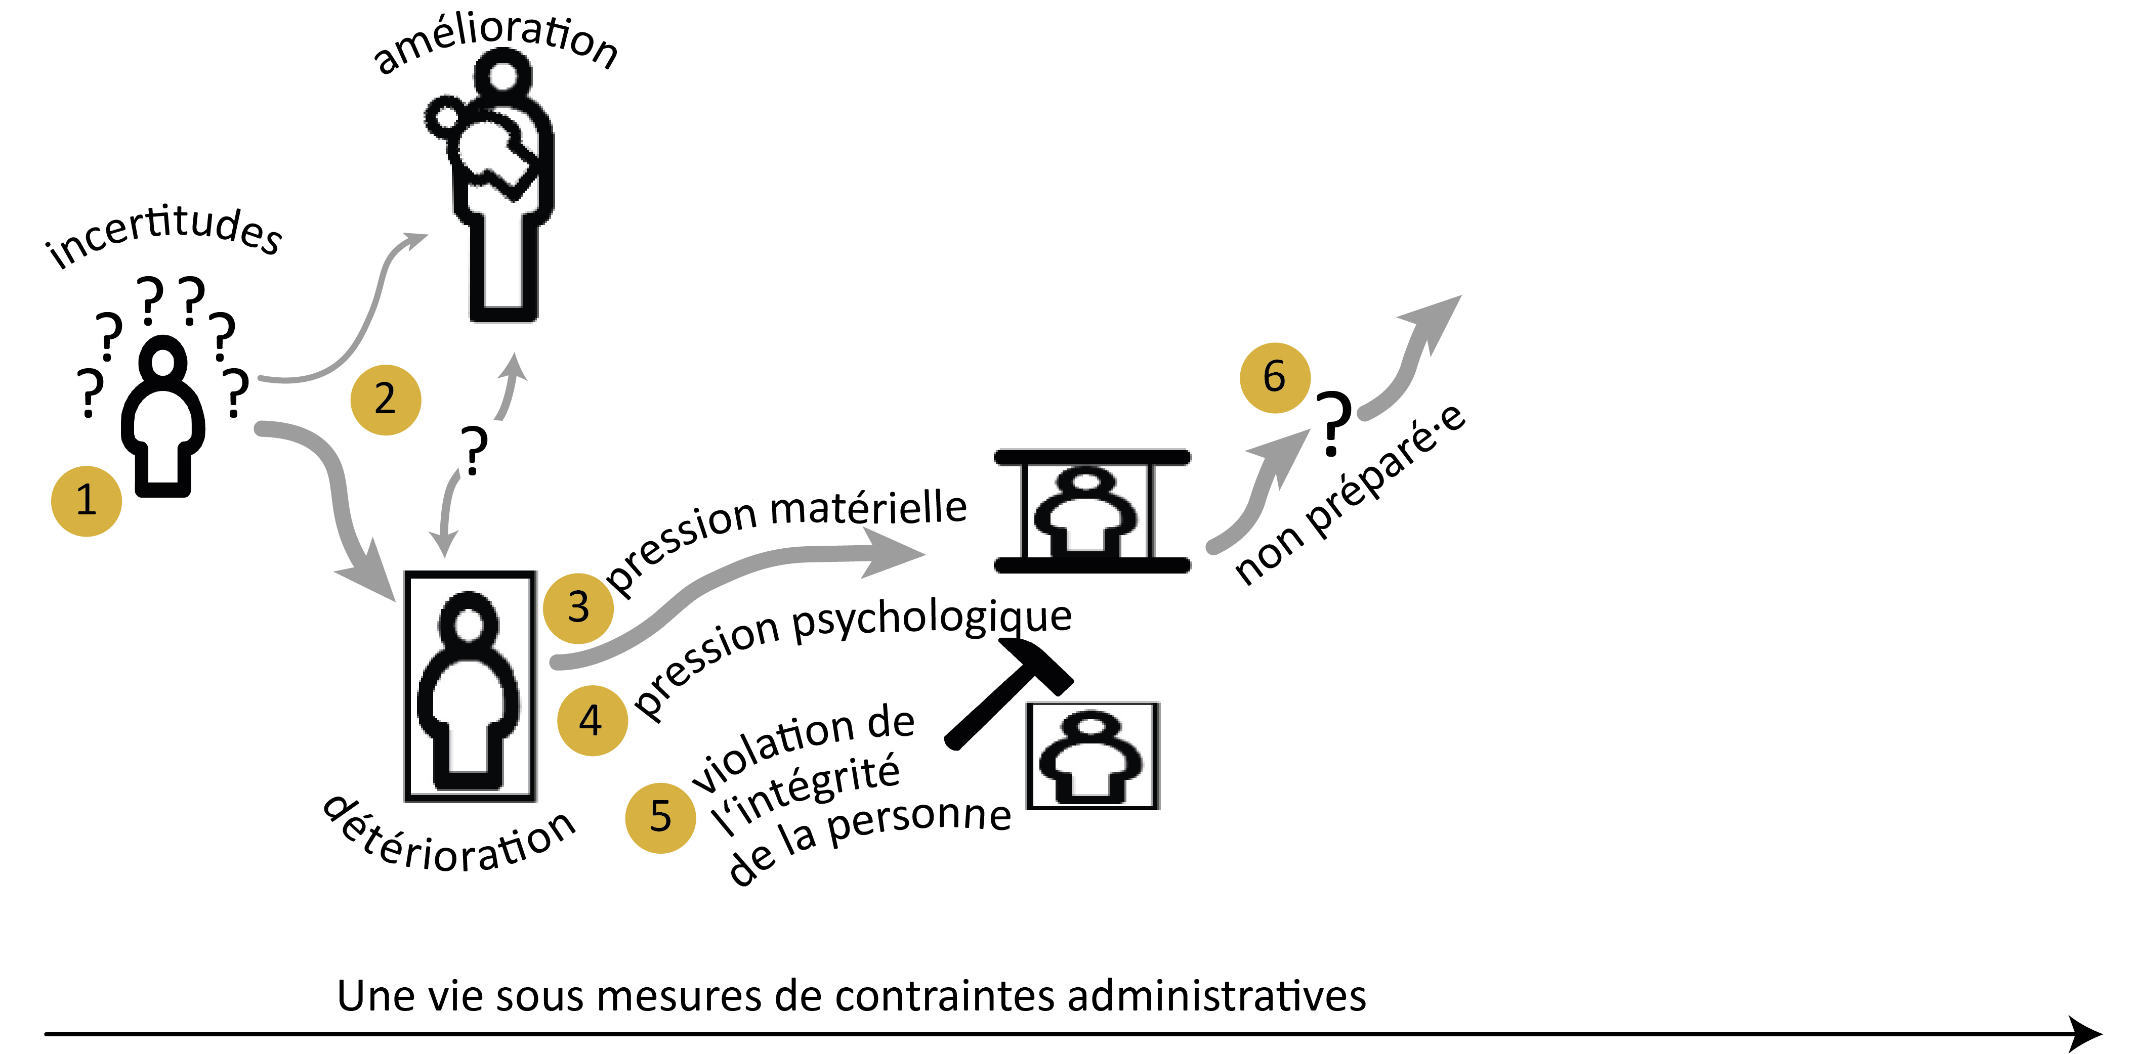
Comment vivait-on sous une mesure de coercition dans le cadre d'un placement ?
À la majorité, la personne est libérée de sa tutelle, elle se retrouve bien souvent …
seule et avec peu de repères
sans formation
psychologiquement brisée
Notes:
C'est ce que décrivent précisément les cinq témoins.

Slide 8
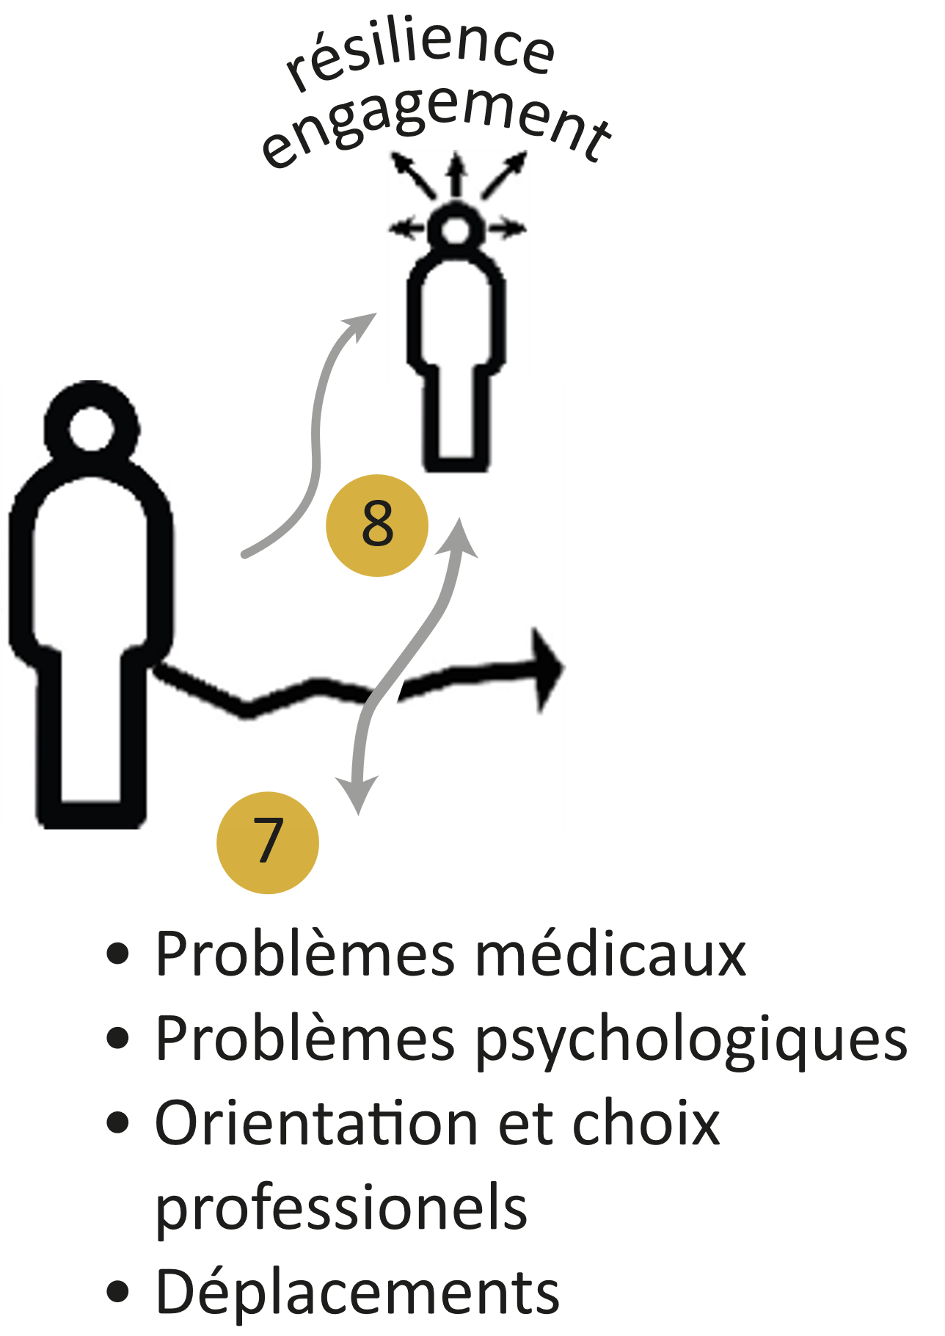
Comment vivait-on sous une mesure de coercition dans le cadre d'un placement ?
À l’âge adulte, presque tous et toutes luttent encore avec leurs souvenirs ...
…et des séquelles tout au long de la vie.
Notes:
Bien que tous les témoins souffrent des séquelles des mesures de contrainte et des placements extrafamiliaux, ils et elles ont pu les surmonter - c'est la condition pour qu’ils et elles puissent en parler. Il faut cependant avoir à l’esprit que la majorité des personnes concernées n'y parviennent pas.

Slide 9
Comment vivait-on sous une mesure de coercition dans le cadre d'un placement ?
Notes:
Schéma d’ensemble.

